Slide 1
Bekerja dengan Geometri
KELOMPOK KBAM

Slide 2
Anggota Kelompok :
01 Benny Hansen L. 0010
02 Kresna Adhi P. 0072
03 Martin William 0083
04 Amelia Puji 0147

Slide 3
Apa itu Geometri?
Cabang matematika yang bersangkutan dengan bentuk, ukuran, posisi relatif gambar, dan sifat ruang.
Geometri dalam Threejs adalah user-friendly alternatif yang mudah digunakan dibandingkan BufferGeometry. Geometri menyimpan atribut (posisi titik, wajah, warna, dll.) serta menggunakan objek seperti Vector3 atau Color sehingga menjadi lebih mudah dibaca dan diedit, tetapi kurang efisien dibandingkan BufferGeometry.
Geometri merupakan sebuah representasi objek 3D yang didefinisikan oleh beberapa THREE.Vector3 (untuk vertex position) atau THREE.Color (untuk vertex color).

Slide 4
Geometry vs BufferGeometry
Geometry | BufferGeometry
Menyimpan atribut dengan objek seperti: Vector3, Face3, Color | Menyimpan atribut dengan BufferAttribute
Performance lebih berat | Performance lebih ringan
Cocok untuk projek umum karena lebih mudah digunakan | Cocok untuk projek besar

Slide 5
Contoh Kode Sederhana :
var geometry = new THREE.Geometry();
geometry.vertices.push(
new THREE.Vector3( -1, 1, 0 ),
new THREE.Vector3( -1, -1, 0 ),
new THREE.Vector3( 1, -1, 0 )
);
geometry.faces.push(new THREE.Face3( 0, 1, 2 ));
konstruktor geometry() tidak memerlukan argumen
geometry.vertices.push(), melakukan push koordinat 3-dimensi sebagai titik acuan bentuk yang akan dibuat.
geometry.faces.push(), untuk membentuk suatu sisi pada bentuk geometri. Contoh kode tersebut membuat segitiga dengan titik-titik index 0,1,2 yang sebelumnya sudah didefinisikan (push)

Slide 6
Properti dari geometri
.boundingBox
untuk membentuk object box (kotak) di geometry, biasanya di kalkulasi dengan .computeBoundingBox(). Default nya null.
.boundingSphere
untuk membentuk object sphere(bola), biasanya di kalkulasi dengan .computeBoundingSphere(). Default nya null.
.colors
Array dari vertex color.
.faces
menggambarkan bagaimana setiap simpul dalam model terhubung untuk membentuk suatu object. Selain itu, faces juga menyimpan informasi tentang face, vertex dan color.

Slide 7
Method dari Geometri
.applyMatrix4 ( matrix : Matrix4 )
mentransformasikan langsung ke koordinat titik.
.center ()
membuat object di tengah berdasarkan boundingBox apa
.clone ()
Membuat suatu clone dari geometry. Method ini hanya mengclone properti vertices, faces, dan uvs.
.computeBoundingBox ()
Mengkalkulasi bounding box dari geometry, mengupdate Geometry.boundingBox attribute.
.computeBoundingSphere ()
Mengkalkulasi bounding sphere dari geometry, mengupdate Geometry.boundingSphere attribute.
boundingBox dan boundingSphere harus di komputasi secara explisit (tidak di komputasi secara default), selain itu mereka bernilai null.

Slide 8
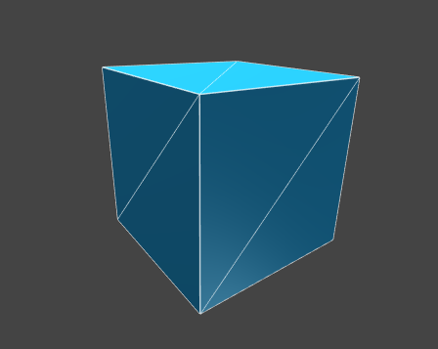
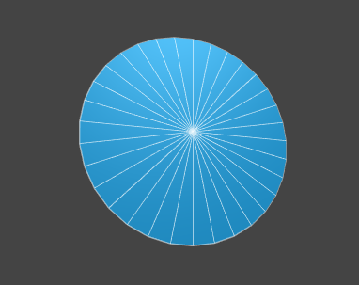
Terdapat beberapa contoh geometri yang sudah predefined oleh three.js :
THREE.BoxGeometry (width, height, depth, widthSegments, heightSegments, depthSegments)
var geometry = new THREE.BoxGeometry(1, 1, 1);
var material = new THREE.MeshBasicMaterial({color: 0x00ff00});
var cube = new THREE.Mesh(geometry, material);
scene.add(cube);
THREE.CircleGeometry (radius, segment, thetaStart, thetaLength)
var geometry = new THREE.CircleGeometry( 5, 32 );
var material = new THREE.MeshBasicMaterial( { color: 0xffff00 } );
var circle = new THREE.Mesh( geometry, material );
scene.add( circle );

Slide 9
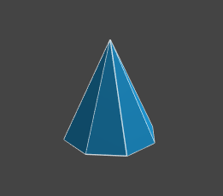
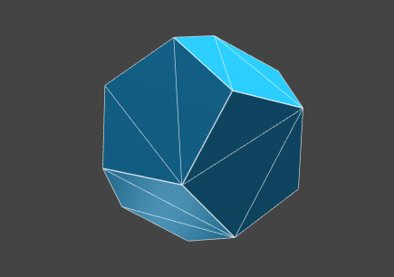
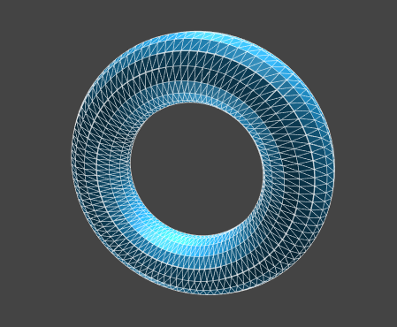
THREE.ConeGeometry (radius, height, radialSegments, heightSegments, openEnded, thetaStart, thetaLength)
var geometry = new THREE.ConeGeometry( 5, 20, 32 );
THREE.DodecahedronGeometry (radius, detail)
var geometry = new THREE.DodecahdronGeometry();
THREE.TorusGeometry (radius, tube, radialSegments, tubularSegments, arc)
var geometry = new THREE.TorusGeometry( 10, 3, 16, 100 );

Slide 10
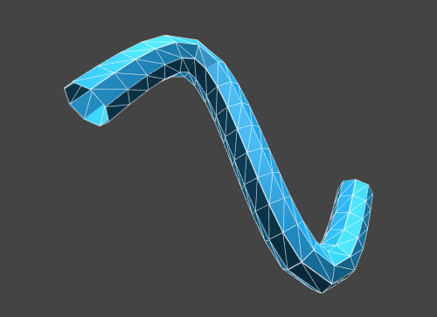
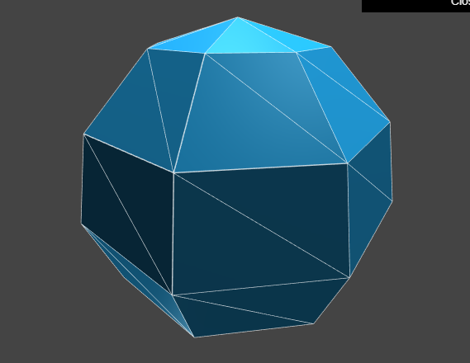
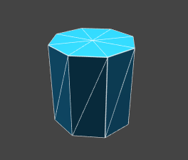
THREE.TubeGeometry (path, tubularSegments, radius, radialSegments, closed)
var geometry = new THREE.TubeGeometry( path, 20, 2, 8, false );
THREE.SphereGeometry (radius, widthSegments, heightSegments, phiStart, phiLength, thetaStart, thetaLength)
var geometry = new THREE.SphereGeometry( 5, 32, 32 );
THREE.CylinderGeometry (radiusTop, radiusBottom, height, radialSegments, heightSegments, openEnded, thetaStart, thetaLength)
var geometry = new THREE.CylinderGeometry( 5, 5, 20, 32 );

Slide 11
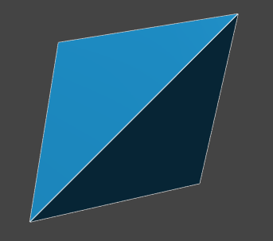
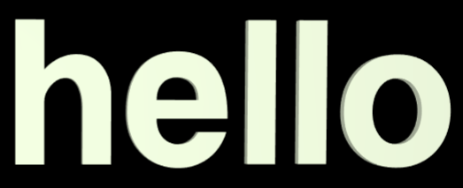
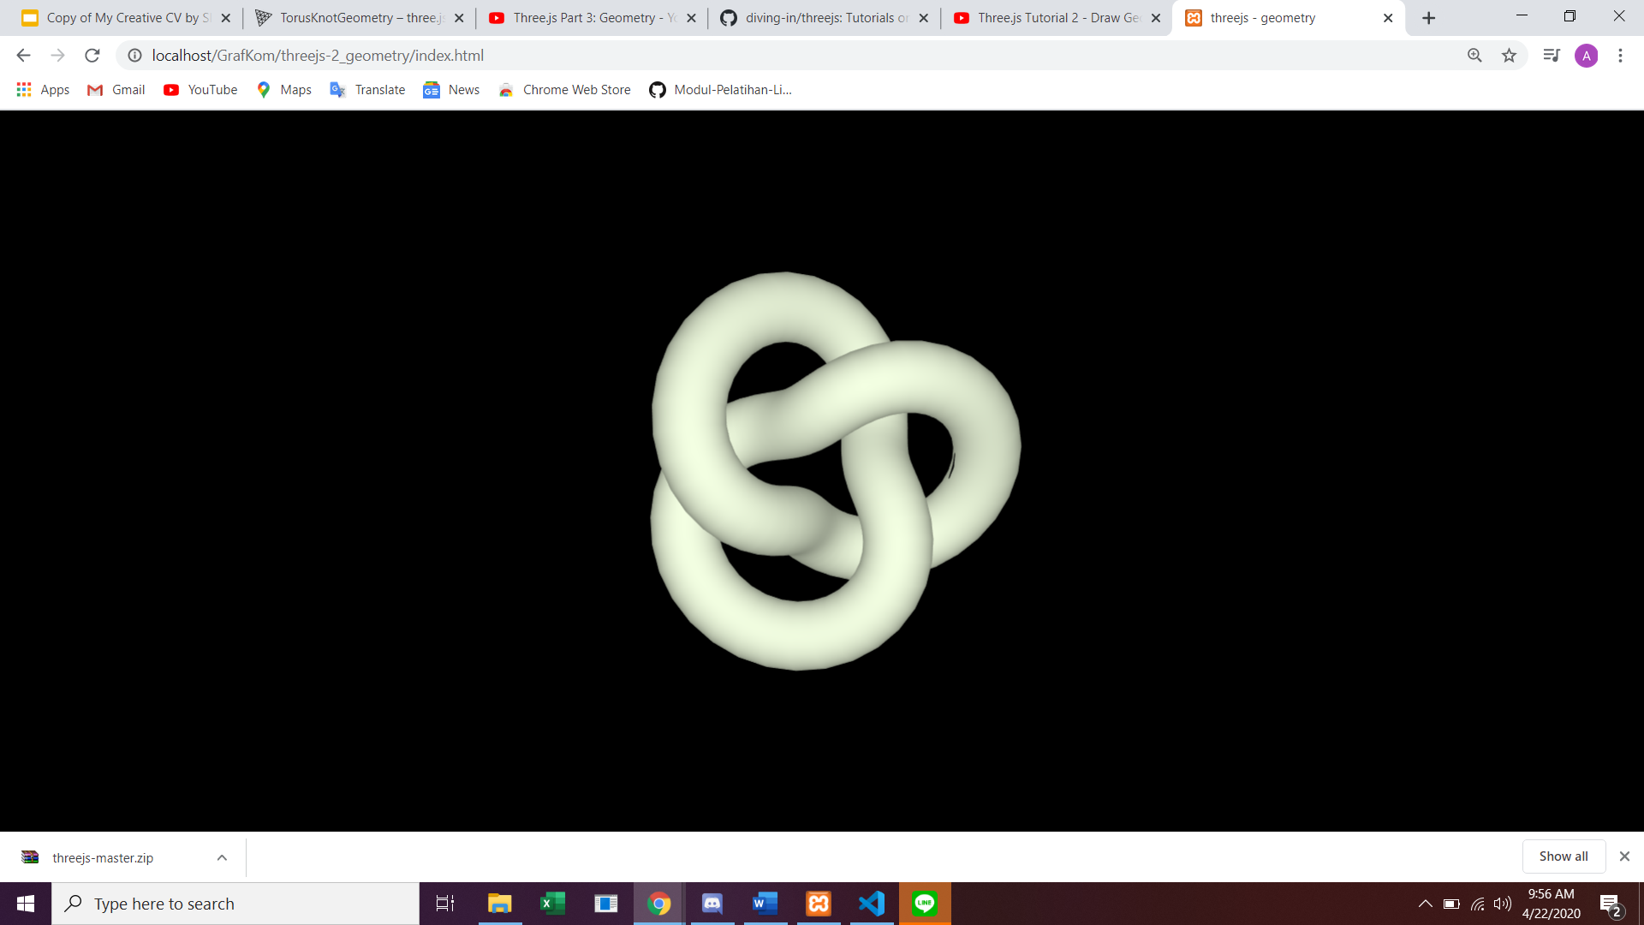
THREE.TetrahedronGeometry (radius, detail)
var geometry = new THREE.TetrahedronGeometry();
THREE.TextGeometry (text, parameters)
var loader = new THREE.FontLoader();
let font = loader.parse(fontJSON);
var geometry = new THREE.TextGeometry("hello", {
font: font,
size: 120,
height: 10,
material: 0,
bevelThickness: 1,
extrudeMaterial: 1
});
THREE.TorusKnotGeometry (radius, tube, tubularSegments, radialSegments, p, q)
var geometry = new THREE.TorusKnotGeometry( 10, 3, 100, 16 );

Slide 12
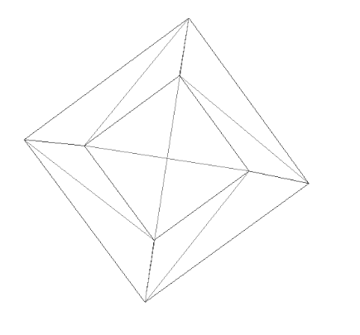
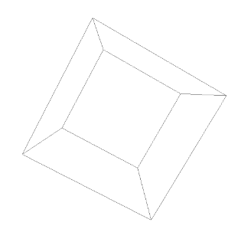
THREE.WireframeGeometry (geometry)
var geometry = new THREE.SphereBufferGeometry( 100, 100, 100 );
var wireframe = new THREE.WireframeGeometry( geometry );
var line = new THREE.LineSegments( wireframe );
line.material.depthTest = false;
line.material.opacity = 0.25;
line.material.transparent = true;
scene.add( line );
THREE.EdgesGeometry (geometry, thresholdAngle)
var geometry = new THREE.BoxBufferGeometry( 100, 100, 100 );
var edges = new THREE.EdgesGeometry( geometry );
var line = new THREE.LineSegments( edges, new THREE.LineBasicMaterial( { color: 0xffffff } ) );
scene.add( line );

Slide 13
Implementasi

Slide 14
THANKS!

Slide 15
Sumber
https://threejs.org/docs/#api/en/core/Geometry
https://youtu.be/3eGeh_aJxMI
https://youtu.be/8jP4xpga6yY
https://threejsfundamentals.org/threejs/lessons/threejs-primitives.html

